Slide 1


TRƯỜNG THCS KIM ĐỒNG
GV: Đinh Thị Bích Liê

Slide 2


Slide 3
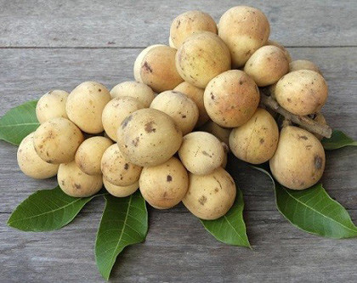

Tiết 52: CHƯƠNG TRÌNH ĐỊA PHƯƠNG:
TRONG RỪNG LOÒNG BOONG(tt)

Slide 4
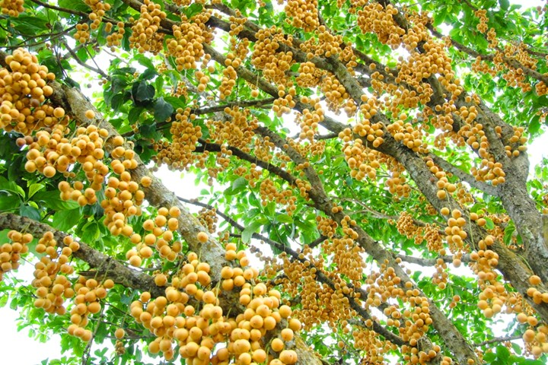

Slide 5
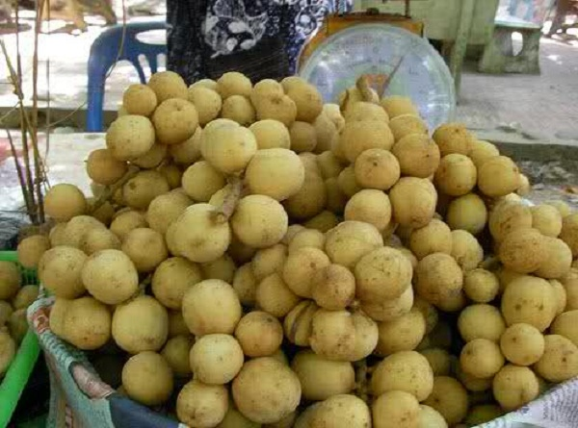

Slide 7

CHÚNG EM LÀM HƯỚNG DẪN VIÊN DU LỊCH

Slide 8
PHIẾU ĐÁNH GIÁ KĨ NĂNG NÓI
Tiêu chí | Mức độ
 | Chưa đạt (0đ) | Đạt (1đ) | Tốt (2 đ)
1. Giới thiệu được đối tượng thuyết minh | Chưa giới thiệu được đối tượng thuyết minh | Giới thiệu được đối tượng thuyết minh nhưng chưa hay | Giới thiệu được đối tượng thuyết minh hay và ấn tượng.
2. Bài nói có sử dụng biện pháp nghệ thuật và yếu tố miêu tả | Chưa có sử dụng biện pháp nghệ thuật và yếu tố miêu tả | có sử dụng biện pháp nghệ thuật và yếu tố miêu tả | Sử dụng biện pháp nghệ thuật và yếu tố miêu tả hấp dẫn thuyết phục.
3. Nói to, rõ ràng, truyền cảm. | Nói nhỏ, khó nghe, nói ngập ngừng, lặp lại nhiều lần. | Nói to, nhưng đôi chỗ lặp lại hoặc ngập ngừng vài câu. | Nói to, truyền cảm, hầu như không lặp lại hay ngập ngừng.
4. Sử dụng yếu tố phi ngôn ngữ (diệu bộ, cử chỉ, nét mặt, ánh mắt…) phù hợp. | Điệu bộ thiếu tự tin, mắt chưa nhìn vào người nghe; nét mặt chưa biểu cảm hoặc biểu cảm chưa phù hợp. | Điệu bộ tự tin,nhìn vào người nghe; biểu cảm chưa phù hợp với nội dung vấn đề | Điệu bộ rất tự tin, mắt nhìn vào người nghe; nét mặt sinh động.
5. Phương tiện hỗ trợ | Chưa sử dụng các phương tiện công nghệ hỗ trợ | Biết sử dụng một vài phương tiện công nghệ hỗ trợ | sử dụng phù hợp phương tiện trực quan như tranh /ảnh/ video

Slide 9

IV/ Luyện tập
Viết một đoạn văn ngắn 5-8 dòng nêu cảm nhận của em về nhân vật Thận trong bài Trong rừng loong boong của tác giả Thu Bồn.

